Slide 1


CATERING SZPITALNY
KONTROLA INSPEKCJI HANDLOWEJ
Pierwsza tego typu kontrola Inspekcji Handlowej (IH).
Odbyła się na terenie całej Polski równolegle z kontrolami Państwowej Inspekcji Sanitarnej.
Trwała od kwietnia do maja 2016 r.

Slide 2
Działania IH:
Sprawdzono 99 firm cateringowych dostarczających posiłki do 234 szpitali.
Placówki wytypowano na podstawie informacji przekazanych przez Państwową Inspekcję Sanitarną (PIS).
Zastrzeżenia wzbudziło 61 sprawdzonych placówek.
Nie zawsze pacjenci otrzymywali potrawy odpowiedniej jakości.

Slide 3


Nieprawidłowości
Najczęściej nie przestrzegano terminów przydatności produktów spożywczych do spożycia (13 firm cateringowych i 108 partii na 1083 sprawdzone partie).
szynka wieprzowa z golonką
przeterminowana
3
miesiące
przykład

Slide 4
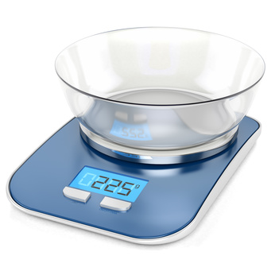
Nieprawidłowości
Pacjentom podawano posiłki, które miały zaniżoną wagę w stosunku do deklaracji w jadłospisie (13 firm cateringowych i 15 partii na 155 sprawdzonych w tym zakresie).
porcja bitek schabowych
była lżejsza od
5 do 50 g
według jadłospisu jedna porcja powinna ważyć
80 g
przykład

Slide 5

Jaki skład miały posiłki podawane pacjentom?
W laboratoriach UOKiK zbadano 65 partii (6 przedsiębiorców).
Zastrzeżenia wzbudziło 7 partii.
zbyt wysoka zawartość glutenu w „sosie bezglutenowym”
stwierdzono
30 mg/kg
zgodnie z przepisami, produkt bezglutenowy może zawierać do
20 mg/kg glutenu
przykład

Slide 6

Inspektorzy IH przyjrzeli się także umowom zawieranym przez szpitale z firmami cateringowymi.
Szpitale weryfikowały działania firm w różny sposób, m.in. poprzez:
codzienne wizyty dietetyka szpitalnego, który sprawdzał jakość wydawanych posiłków,
jedynie kontakt mailowy, wyłącznie w razie nieprawidłowości.
Zdarzało się, że szpital nie interesował się tym, jakie posiłki dostarcza catering.
przykład

Slide 7

przykład
mimo warunku w umowie: „warzywa i owoce dla każdej diety do śniadania i kolacji”
produkty te podano tylko
3 razy
w ciągu dziesięciu dni
umowa wymagała planowania w jadłospisach różnych rodzajów wędlin wysokiej jakości, niezawierających skrobi, soi, a w sezonie zimowym zakazywała podawania surówki z białej kapusty
z jadłospisu wynikało, że dodatkiem do śniadań był głównie pasztet lub salceson, a zimą do obiadu podawano surówkę z białej kapusty
przykład

Slide 8
Działania Inspekcji Handlowej:
O nieprawidłowościach zawiadomiono kierowników szpitali, organy nadzoru sanitarnego, urzędy miar, inspektoraty Jakości Handlowej Artykułów Rolno-Spożywczych oraz Narodowy Fundusz Zdrowia.
Zaapelowano o zwiększenie nadzoru nad firmami dostarczającymi posiłki do szpitali.
Za nieprzestrzeganie m.in. dat minimalnej trwałości 27 osób ukarano mandatami na łączną kwotę 5,7 tys. zł.
przykład

